Slide 1
BẢO VỆ
RỪNG XANH

Slide 2
Trả lời đúng các câu hỏi
để giúp các chú khỉ
ngăn chặn hành vi
phá rừng của nhóm lâm tặc

Slide 3
1
2
3
4

Slide 4
Bài Em mang về yêu thương nói về nhân vật nào?
Em bé

Slide 5
Dáng đi chưa vững của em bé là nghĩa của từ nào?
Lẫm chẫm

Slide 6
Bước chân đi lẫm chẫm
Tiếng cười vang sân….
nhà

Slide 7
Ai dạy bé hát
Chải tóc hàng ngày
Ai kể chuyện hay
Khuyên bé đừng khóc?
Mẹ

Slide 8
Thứ....ngày....tháng.....
﻿Thứ hai wgàσ 23 κánƑ 12 wăm 2024
Tiếng Việt
Đọc: Mẹ

Slide 9
I. MỤC TIÊU: - Đọc đúng các từ khó, biết cách đọc bài thơ Mẹ của Trần Quốc Minh (ngắt nghỉ, nhấn giọng phù hợp).

Slide 10
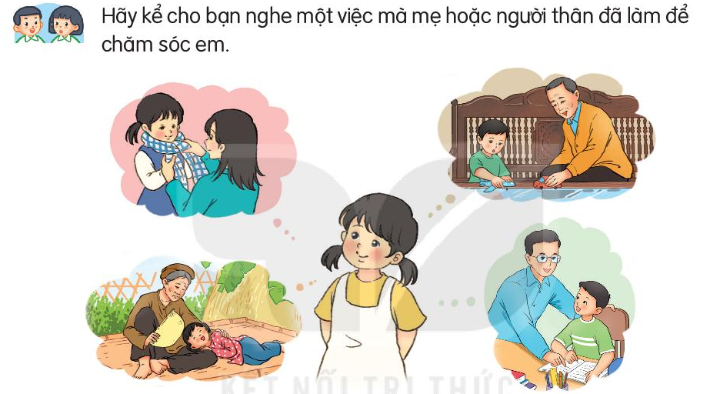
V1: Làm việc cá nhân
V2. Cặp
V3: Chia sẻ trước lớp

Slide 11
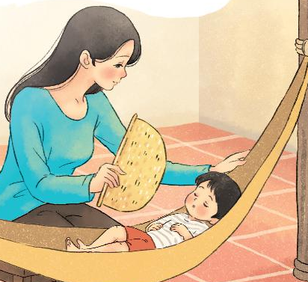
Mẹ
Lặng rồi cả tiếng con ve,
Con ve cũng mệt vì hè nắng oi.
Nhà em vẫn tiếng ạ ời,
Kẽo cà tiếng võng mẹ ngồi mẹ ru.
Lời ru có gió mùa thu,
Bàn tay mẹ quạt mẹ đưa gió về.
Những ngôi sao thức ngoài kia,
Chẳng bằng mẹ đã thức vì chúng con.
Đêm nay con ngủ giấc tròn,
Mẹ là ngọn gió của con suốt đời.
(Trần Quốc Minh)
Đọc mẫu

Slide 12
Nắng oi
Nắng nóng và không có gió, gây khó chịu
GIẢI NGHĨA TỪ
Giấc tròn
Giấc ngủ ngon (ngủ sâu), không thức giấc

Slide 13
Mẹ
Lặng rồi cả tiếng con ve,
Con ve cũng mệt vì hè nắng oi.
Nhà em vẫn tiếng ạ ời,
Kẽo cà tiếng võng mẹ ngồi mẹ ru.
Lời ru có gió mùa thu,
Bàn tay mẹ quạt mẹ đưa gió về.
Những ngôi sao thức ngoài kia,
Chẳng bằng mẹ đã thức vì chúng con.
Đêm nay con ngủ giấc tròn,
Mẹ là ngọn gió của con suốt đời.
(Trần Quốc Minh)
Đọc nối tiếp câu

Slide 14
Mẹ
Lặng rồi cả tiếng con ve,
Con ve cũng mệt vì hè nắng oi.
Nhà em vẫn tiếng ạ ời,
Kẽo cà tiếng võng mẹ ngồi mẹ ru.
Lời ru có gió mùa thu,
Bàn tay mẹ quạt mẹ đưa gió về.
Những ngôi sao thức ngoài kia,
Chẳng bằng mẹ đã thức vì chúng con.
Đêm nay con ngủ giấc tròn,
Mẹ là ngọn gió của con suốt đời.
(Trần Quốc Minh)
1
2
Đọc nối tiếp đoạn

Slide 15
Mẹ
Lặng rồi cả tiếng con ve,
Con ve cũng mệt vì hè nắng oi.
Nhà em vẫn tiếng ạ ời,
Kẽo cà tiếng võng mẹ ngồi mẹ ru.
Lời ru có gió mùa thu,
Bàn tay mẹ quạt mẹ đưa gió về.
Những ngôi sao thức ngoài kia,
Chẳng bằng mẹ đã thức vì chúng con.
Đêm nay con ngủ giấc tròn,
Mẹ là ngọn gió của con suốt đời.
(Trần Quốc Minh)
Đọc toàn bài

Slide 16
Trả lời câu hỏi
TLN4-Lẩu băng chuyền chia sẻ

Slide 17
Mẹ
Lặng rồi cả tiếng con ve,
Con ve cũng mệt vì hè nắng oi.
Nhà em vẫn tiếng ạ ời,
Kẽo cà tiếng võng mẹ ngồi mẹ ru.
Lời ru có gió mùa thu,
Bàn tay mẹ quạt mẹ đưa gió về.
Những ngôi sao thức ngoài kia,
Chẳng bằng mẹ đã thức vì chúng con.
Đêm nay con ngủ giấc tròn,
Mẹ là ngọn gió của con suốt đời.
(Trần Quốc Minh)
1. Trong đêm hè oi bức, mẹ đã làm gì để con ngủ ngon?

Slide 18
Mẹ
Lặng rồi cả tiếng con ve,
Con ve cũng mệt vì hè nắng oi.
Nhà em vẫn tiếng ạ ời,
Kẽo cà tiếng võng mẹ ngồi mẹ ru.
Lời ru có gió mùa thu,
Bàn tay mẹ quạt mẹ đưa gió về.
Những ngôi sao thức ngoài kia,
Chẳng bằng mẹ đã thức vì chúng con.
Đêm nay con ngủ giấc tròn,
Mẹ là ngọn gió của con suốt đời.
(Trần Quốc Minh)
2. Những dòng thơ nào cho thấy mẹ đã thức rất nhiều vì con?

Slide 19
Mẹ
Theo em, câu thơ cuối trong bài nói lên điều gì?
Lặng rồi cả tiếng con ve,
Con ve cũng mệt vì hè nắng oi.
Nhà em vẫn tiếng ạ ời,
Kẽo cà tiếng võng mẹ ngồi mẹ ru.
Lời ru có gió mùa thu,
Bàn tay mẹ quạt mẹ đưa gió về.
Những ngôi sao thức ngoài kia,
Chẳng bằng mẹ đã thức vì chúng con.
Đêm nay con ngủ giấc tròn,
Mẹ là ngọn gió của con suốt đời.
(Trần Quốc Minh)
c. Mẹ là niềm hạnh phúc của con.

Slide 20
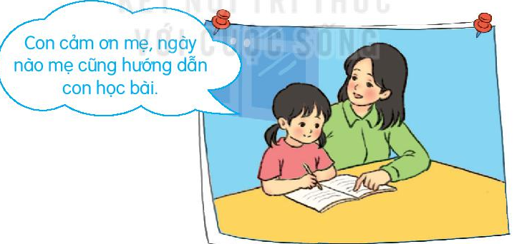
4. Nói một câu thể hiện lòng biết ơn của con đối với cha mẹ. N2-Chia sẻ
- Cảm ơn bố mẹ đã sinh ra và nuôi con lớn khôn.
- Con cảm ơn bố mẹ đã chăm sóc cho con.

Slide 21
Học thuộc lòng 6 dòng thơ cuối
Lời ru có gió mùa thu,
Bàn tay mẹ quạt mẹ đưa gió về.
Những ngôi sao thức ngoài kia,
Chẳng bằng mẹ đã thức vì chúng con.
Đêm nay con ngủ giấc tròn,
Mẹ là ngọn gió của con suốt đời.
Lời ru có gió mùa thu,
Bàn tay mẹ quạt mẹ đưa gió về.
Những ngôi sao thức ngoài kia,
Chẳng bằng mẹ đã thức vì chúng con.
Đêm nay con ngủ giấc tròn,
Mẹ là ngọn gió của con suốt đời.
Lời
Bàn
Những
Chẳng
Con
Đêm
Mẹ

Slide 22
Hoạt động luyện tập

Slide 23
1. Tìm từ ngữ chỉ hoạt động có trong bài thơ. N4-chia sẻ
Mẹ
Người mẹ thức cả đêm để chăm con bị ốm.
Lặng rồi cả tiếng con ve,
Con ve cũng mệt vì hè nắng oi.
Nhà em vẫn tiếng ạ ời,
Kẽo cà tiếng võng mẹ ngồi mẹ ru.
Lời ru có gió mùa thu,
Bàn tay mẹ quạt mẹ đưa gió về.
Những ngôi sao thức ngoài kia,
Chẳng bằng mẹ đã thức vì chúng con.
Đêm nay con ngủ giấc tròn,
Mẹ là ngọn gió của con suốt đời.
(Trần Quốc Minh)

Slide 24
2. Đặt một câu với những từ vừa tìm được

Slide 25
NỘI DUNG
Bài thơ nói lên tình cảm yêu thương, sự quan tâm, chăm sóc của người mẹ dành cho con.
Liên hệ bản thân

Slide 26
CỦNG CỐ:

